Slide 1

Visión por Computador
Domingo Mery
Departmento de Ciencia de la Computación
Escuela de Ingeniería
Universidad Católica de Chile
Object Detection
[ Capítulo 3 ]

Slide 2
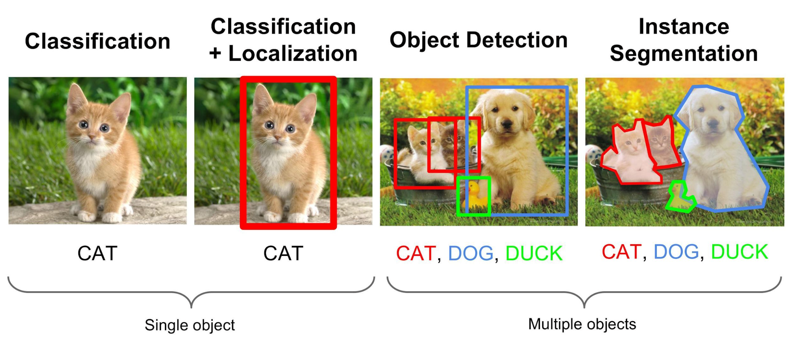

Slide 3
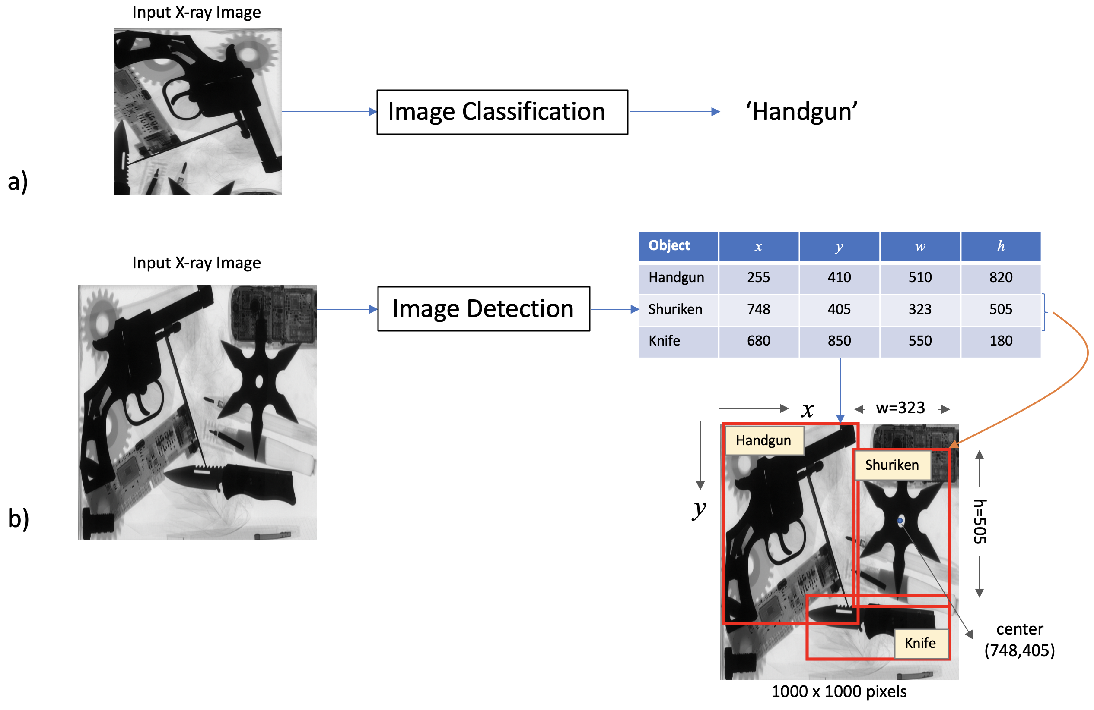

Slide 4
Slinding Windows con CNN

Slide 5
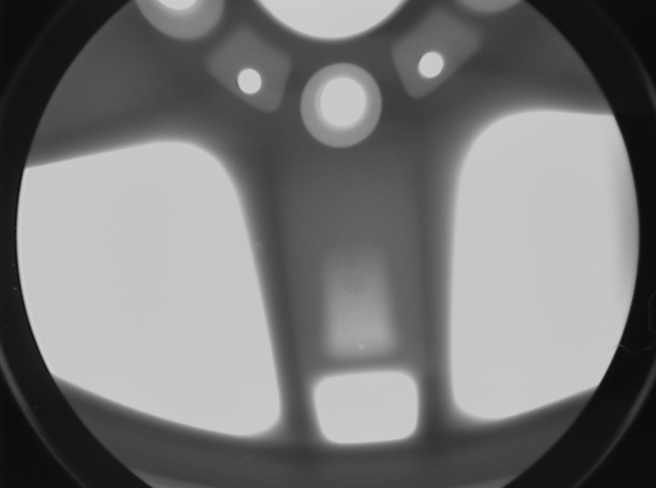

Slide 6
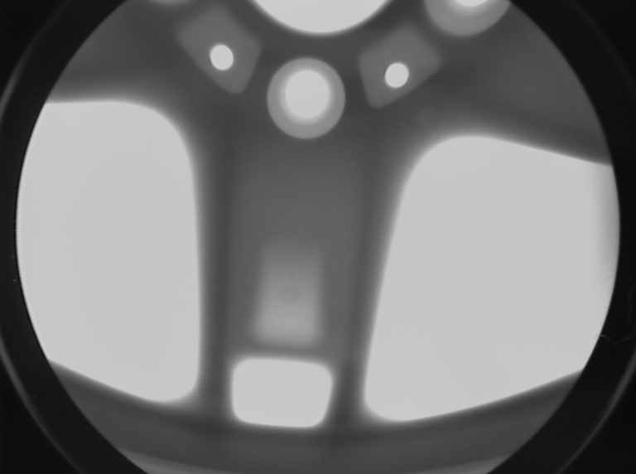

Slide 7
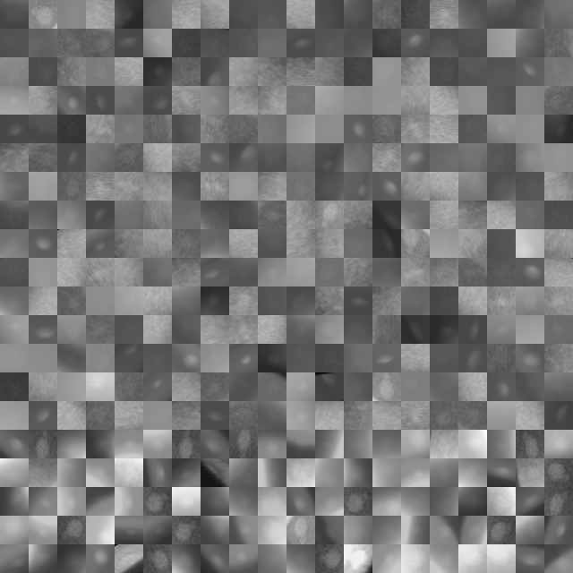
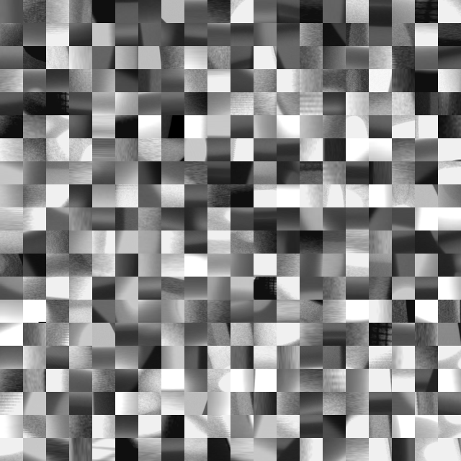
CNN
Training
DEFECTS
NO-DEFECTS

Slide 8
Sliding
Windows

Slide 9
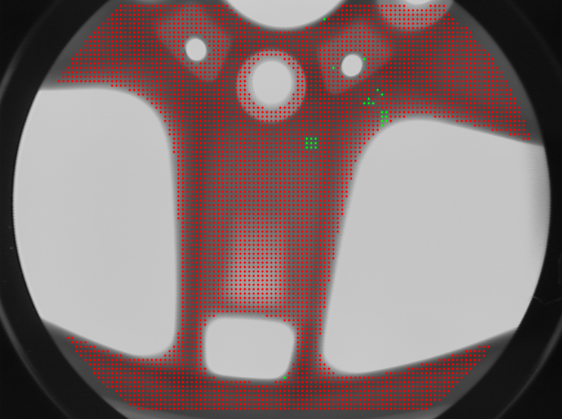

Slide 10
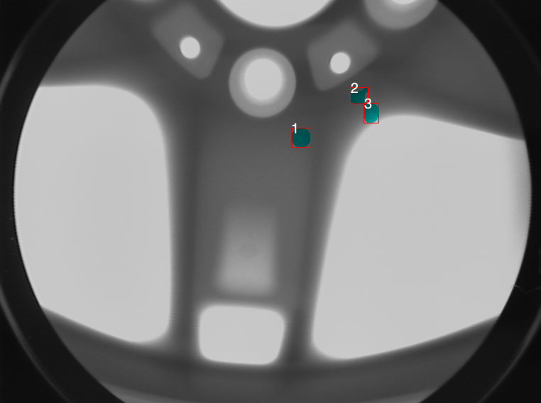

Slide 11
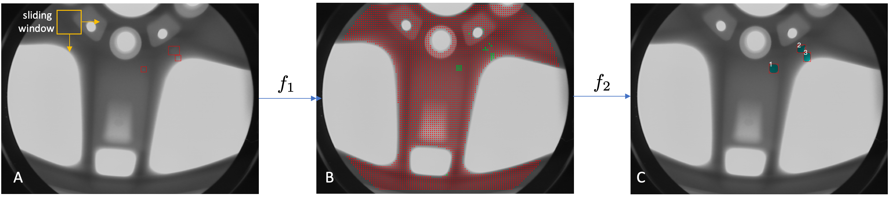
Sliding-Windows

Slide 12
RCNN

Slide 13
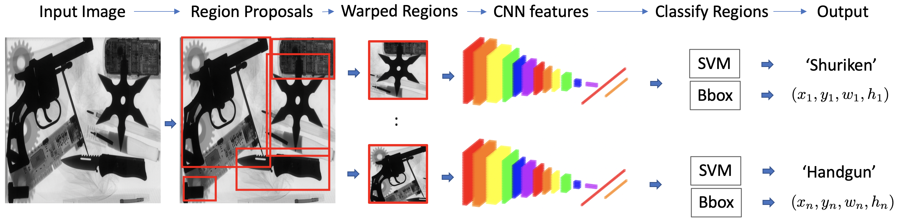
RCNN

Slide 14
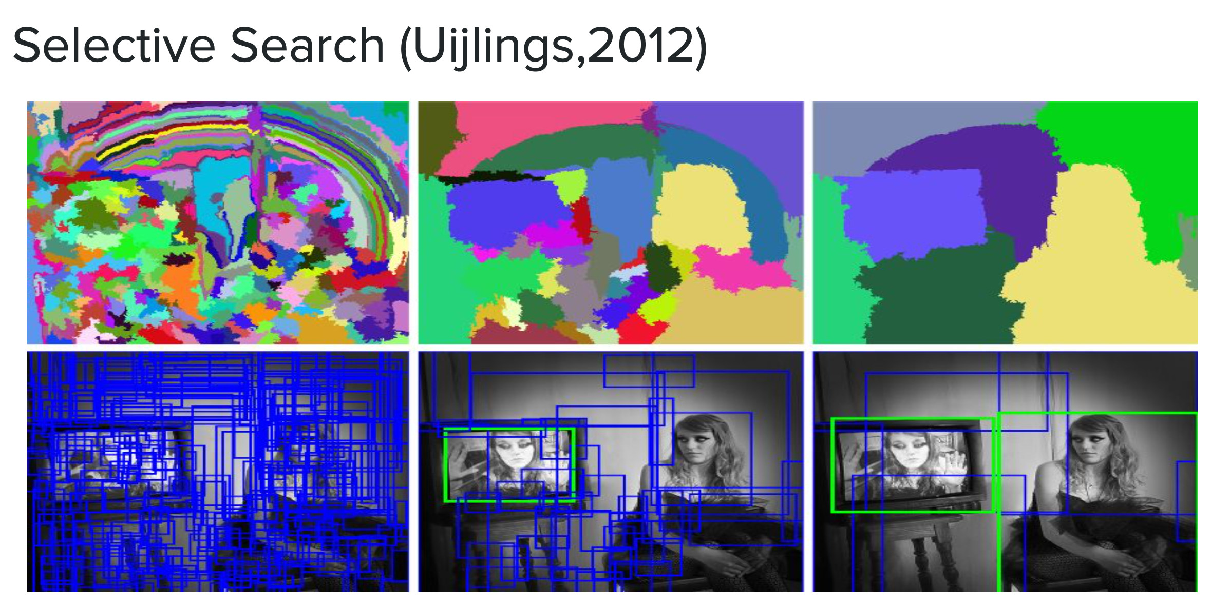

Slide 15
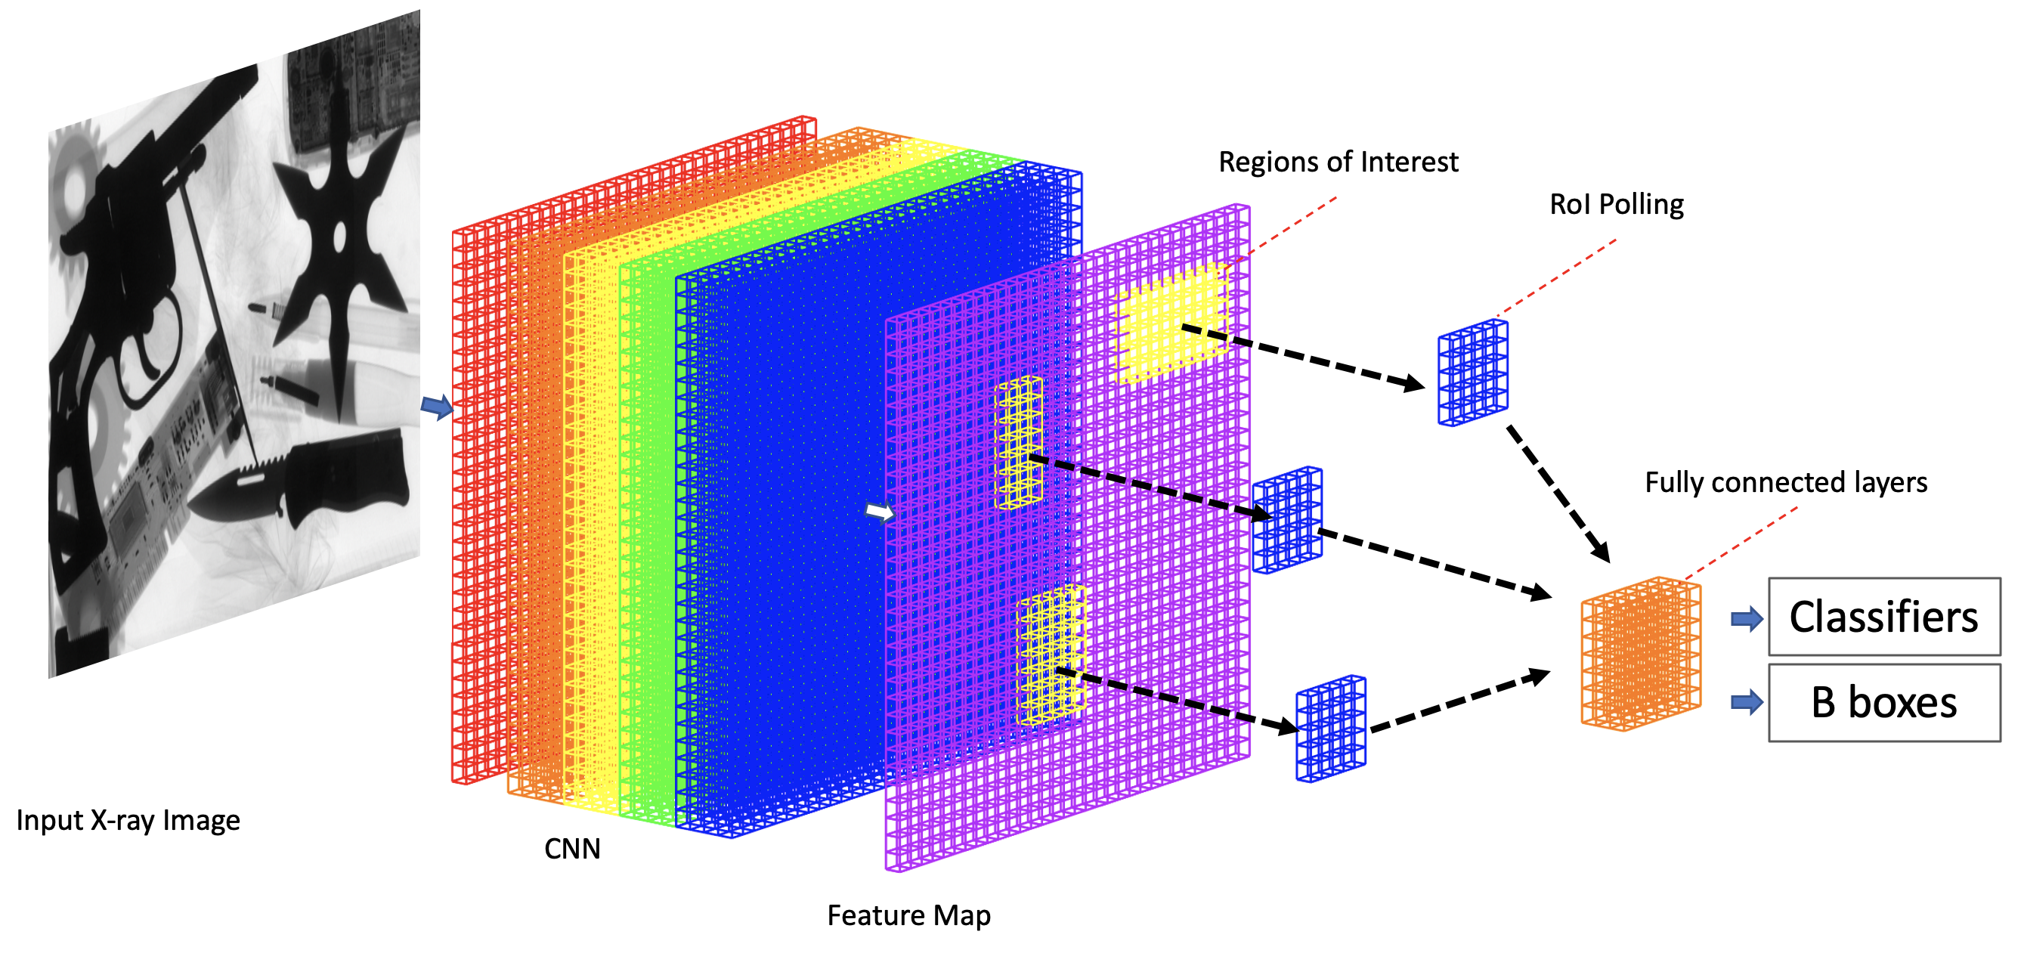
Fast-RCNN

Slide 16
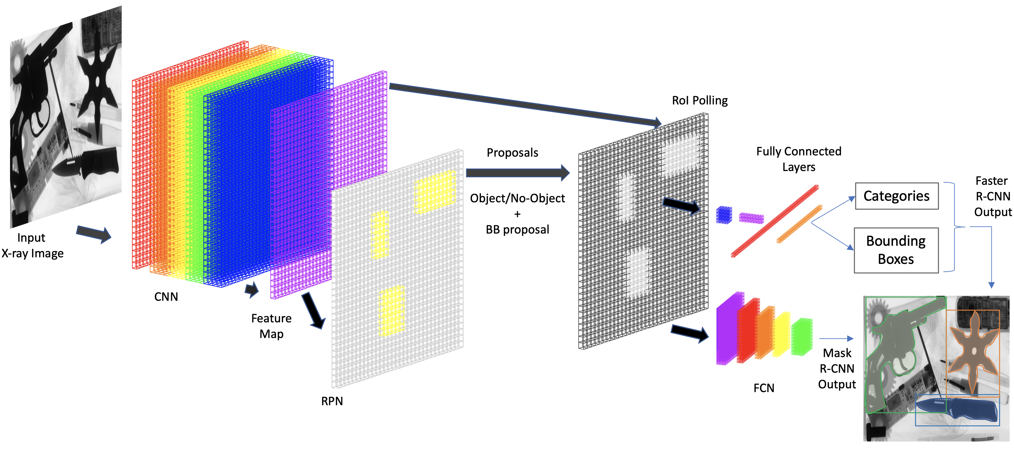
MaskFaster-RCNN

Slide 17
YOLO

Slide 18
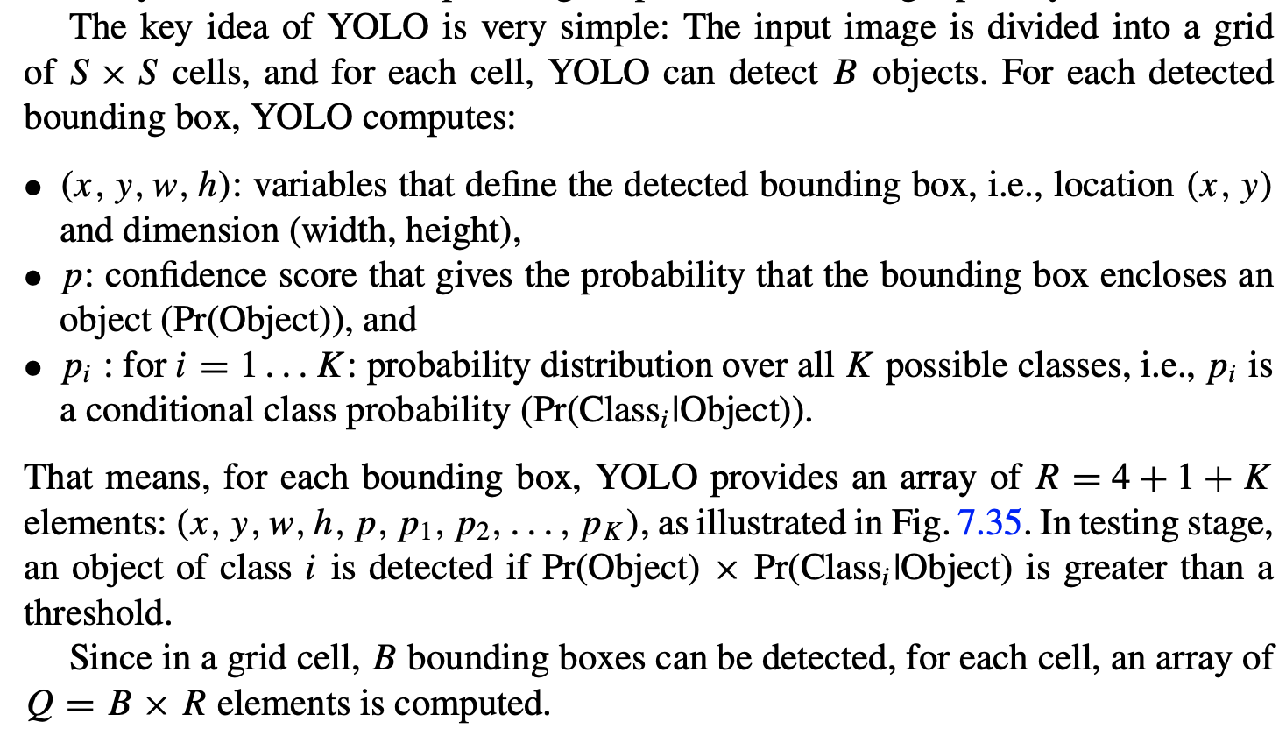

Slide 19
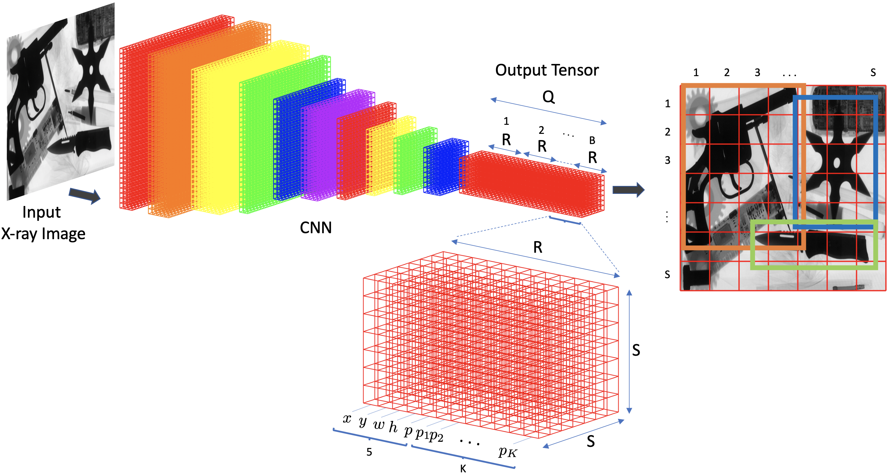
YOLO

Slide 20
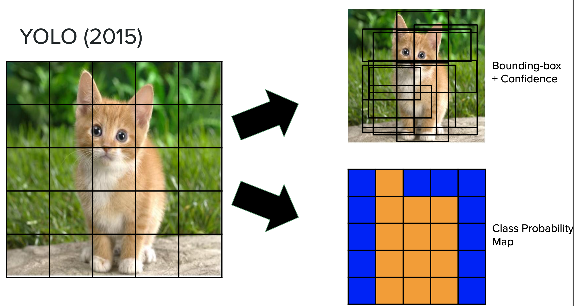
YOLO

Slide 21
Implementación de YOLOv5
(Ejemplo: Detección de ojos y boca)

Slide 22
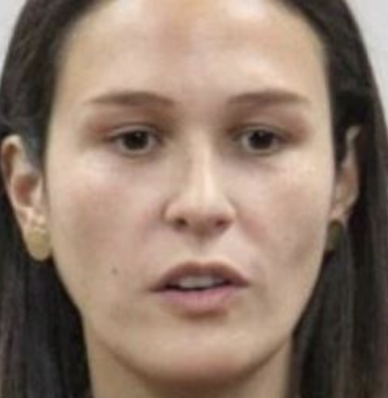
Object
Detection

Slide 23
Para la implementación de YOLOv5…
Se necesita:
Base de datos (imágenes)
Anotaciones (bounding boxes + clases)
Formatos adecuados
Definición de Train/Val/Test
Definición de archivo YAML

Slide 24
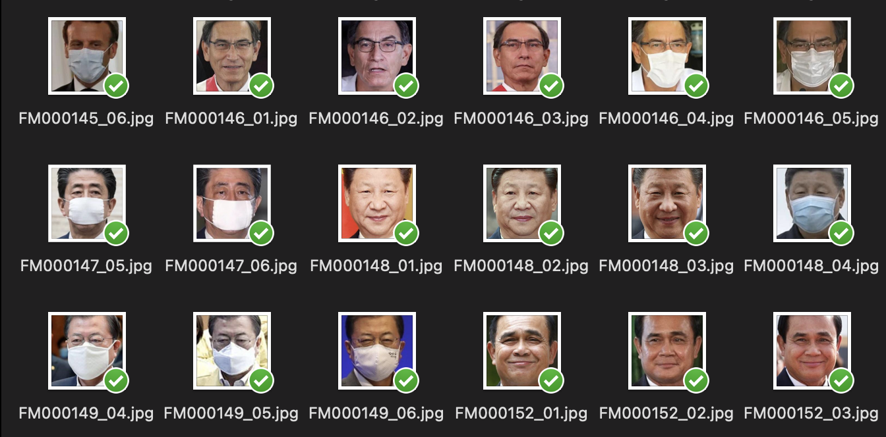
1. Base de datos

Slide 25
2. Anotaciones
x
FM000048_02.jpg
y
(x1,y1)
(x1,y1)
Ojos:
Clase 0
(x2,y2)
(x2,y2)
(x1,y1)
Boca:
Clase 1
(x2,y2)

Slide 26
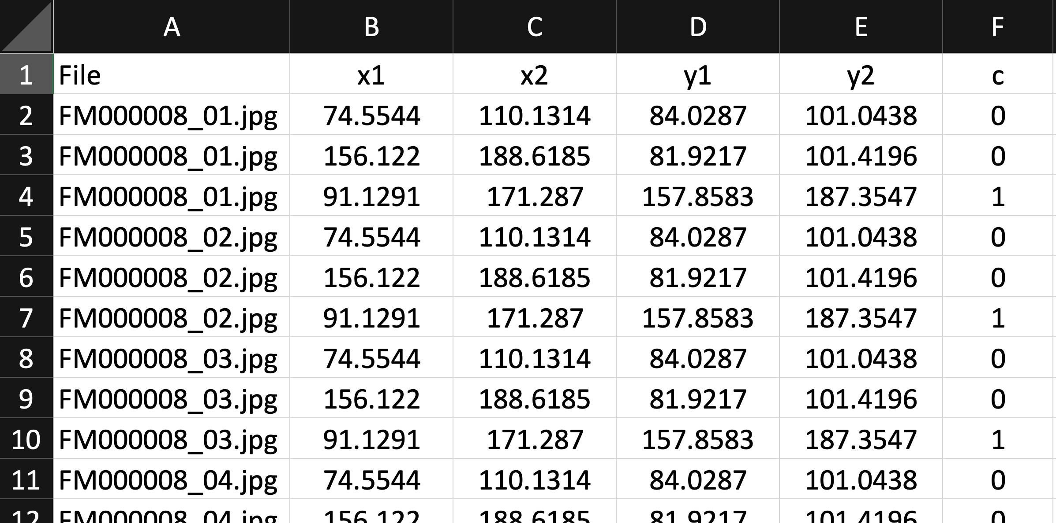
2. Anotaciones
boundingbox.csv

Slide 27
3. Formato
boundingbox.csv
File x1 x2 y1 y2 c
:
FM000048_01.jpg | 156.122 | 188.6185 | 81.9217 | 101.4196 | 0
FM000048_01.jpg | 91.1291 | 171.287 | 157.8583 | 187.3547 | 1
FM000048_02.jpg | 74.5544 | 110.1314 | 84.0287 | 101.0438 | 0
FM000048_02.jpg | 156.122 | 188.6185 | 81.9217 | 101.4196 | 0
FM000048_02.jpg | 91.1291 | 171.287 | 157.8583 | 187.3547 | 1
FM000048_03.jpg | 74.5544 | 110.1314 | 84.0287 | 101.0438 | 0
FM000048_03.jpg | 156.122 | 188.6185 | 81.9217 | 101.4196 | 0
x
FM000048_02.jpg
y
:
(x1,y1)
(x1,y1)
Ojos:
Clase 0
FM000048_02.txt
N = 256
(x2,y2)
(x2,y2)
c xn yn wn hn
(x1,y1)
Boca:
Clase 1
0 0.3607 0.3615 0.1390 0.0665
0 0.6733 0.3581 0.1269 0.0762
1 0.5125 0.6742 0.3131 0.1152
(x2,y2)
M = 256
Por cada imagen con objetos <nombre_imagen>.jpg se necesita un archivo de texto <nombre_imagen>.txt

Slide 28
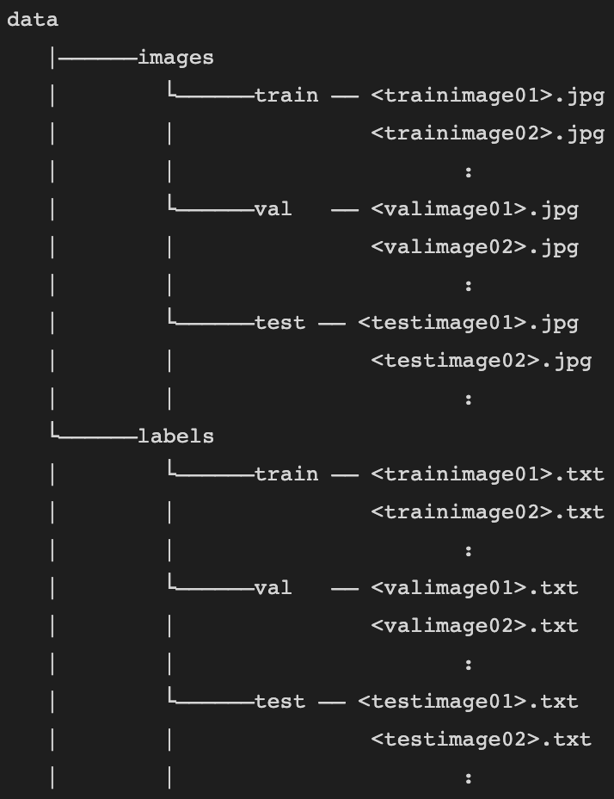
4. Definición de
Train/Val/Test

Slide 29
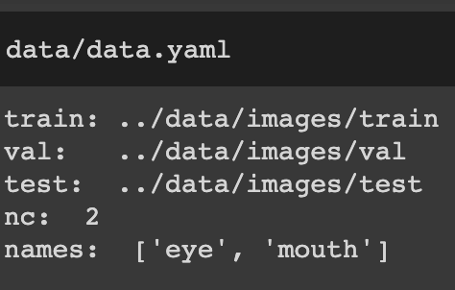
5. Definición de archivo YAML
(archivo de texto: data.yaml)

Slide 30
Ahora estamos listos para entrenar y probar YOLOv5!

Slide 31
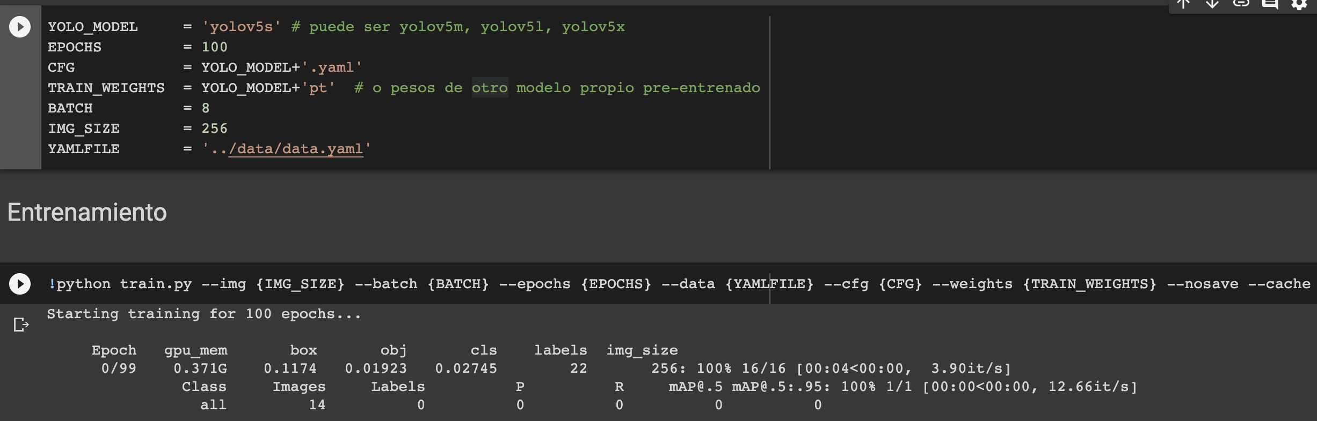
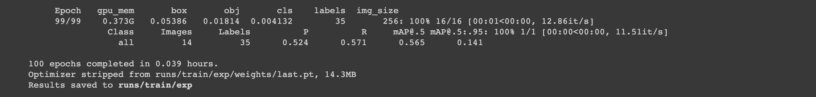
Training
:
Pesos del entrenamiento

Slide 32
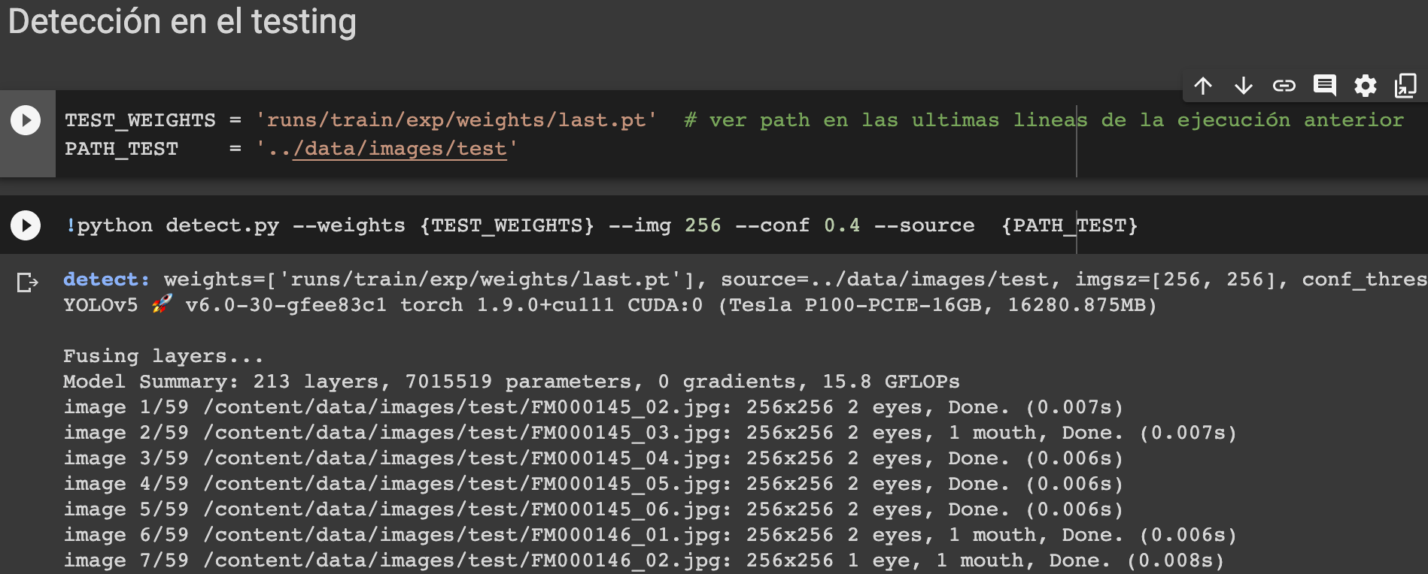
Testing
Pesos del entrenamiento
:
Resultados

Slide 33
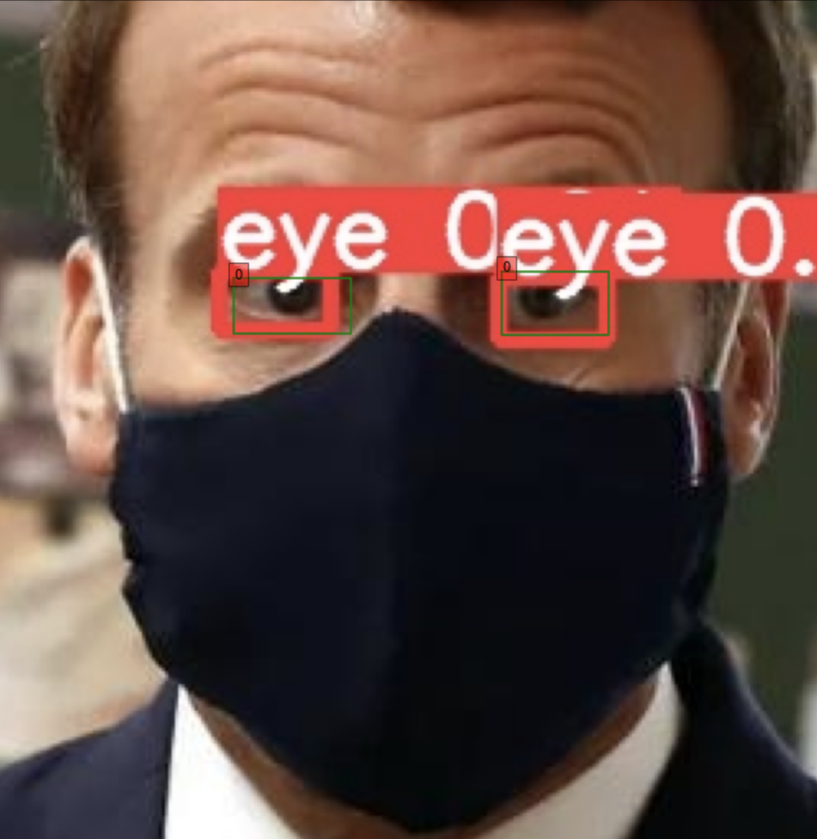
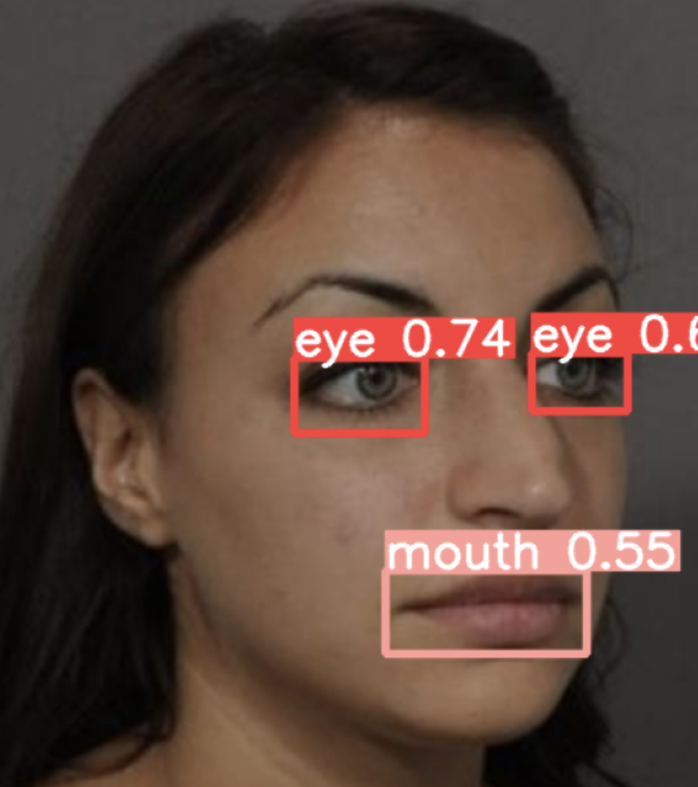

Slide 34
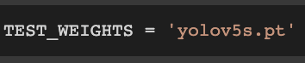
Ejemplo con pesos pre-entrenados

Slide 35
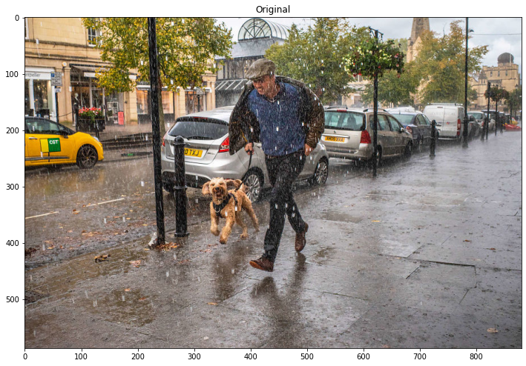

Slide 36
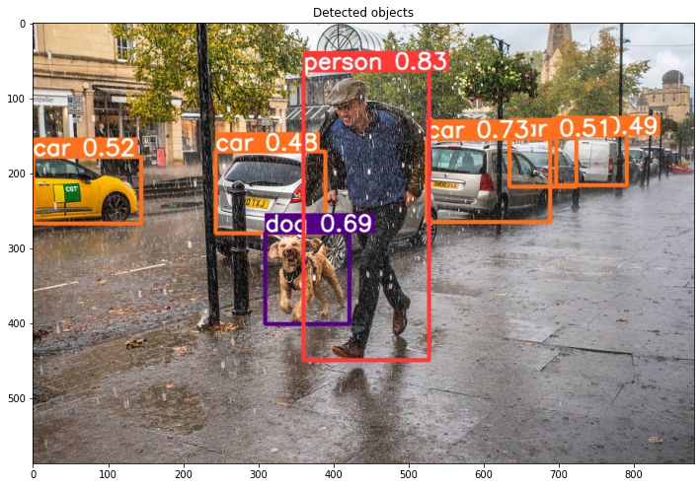

Slide 37
Ejercicio: Detección de Mascarilla

Slide 38
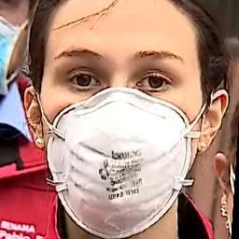
Detección de Mascarilla
Object
Detection

Slide 39
Tracking

Slide 40
